Slide 1
El rapto de europa repercusiones artísticas

Slide 2
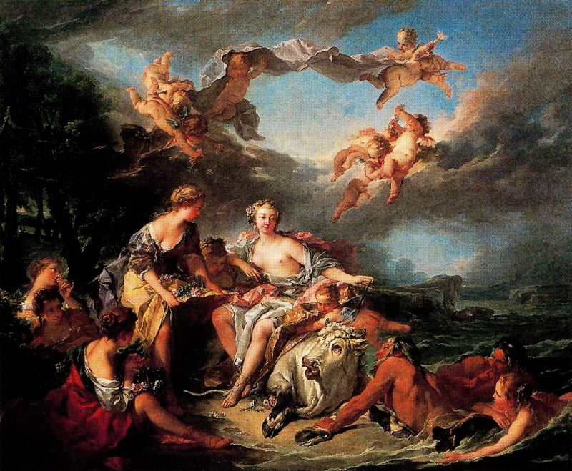
21. El rapto de Europa. Boucher. 1703-1770. Museo del Louvre. París.

Slide 3
21. El rapto de Europa. Boucher. 1703-1770. Museo del Louvre. París.
Autor:
París, 1703 - id., 1770. Pintor francés. Su estilo cautivador, brillante y superficial, totalmente desvinculado del natural, constituye un fiel reflejo de la corte francesa de mediados del siglo XVIII. Las fuentes de inspiración de Boucher eran las típicas del período rococó: escenas amorosas donde intervenían dioses y pastores en un delicioso juego de sensualidad. Sus composiciones, pintadas en tonalidades rosas, azules, verdes y gris perla, están llenas de gracia. Sus numerosas figuras de diosas y ninfas semidesnudas no pretendían evocar rasgos de la solemnidad clásica, sino que aparecían en actitudes graciosas y sensuales entre sugerentes ropajes y con expresiones al tiempo ingenuas y maliciosas.
Comentario artístico:
Si nos fijamos en el toro (Zeus camuflado), se muestra dócil y atado con una cinta de seda azul, con los cuernos pulimentados y las pezuñas juntas, en actitud devota. Pero su lengua, con la que se relame lascivamente, revela sus verdaderas intenciones.
Sobre las modelos para Europa se han llegado a decir muchas cosas, entre ellas que ese cuerpo esbelto, seductor, con los pechos pequeños y altos, cabeza adornada y aspecto vivo corresponde a Madame Pompadour, sin embargo, hay otras hipótesis que barajan la posibilidad de que fuera Marie-Jeanne Buseau, esposa de Boucher.
Sobre los putti: a pesar de ser seres infantiles y andróginos, aportan la nota sensual a la escena de seducción, junto con la lasciva lengua del toro. En tiempos de Boucher, había una gran demanda de cuadros con aventuras eróticas, que se pusieron de moda bajo el calificativo de “mitología galante”. Boucher brilló en este género y lo colmaron de encargos, sobre todo después de que Madame Pompadour se convirtiera en la amante real del rey.

Slide 4
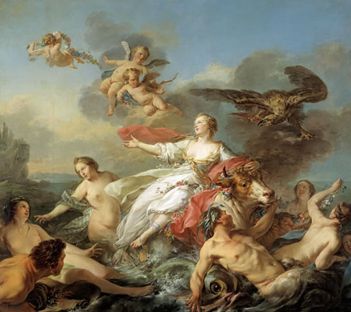
22. El rapto de Europa. Pierre Jean-Baptiste. 1714-1789. Museo de Arte de Dallas.

Slide 5
22. El rapto de Europa. Pierre Jean-Baptiste. 1714-1789. Museo de Arte de Dallas.
Autor:
Jean-Baptiste Marie Pierre (París, 6 de marzo de 1714 - París, 15 de mayo de 1789) fue un pintor, grabador y dibujante francés. Las obras que presenta en los salones muestran la variedad de su talento: refleja desde escenas sarcásticas y costumbristas hasta grandes composiciones religiosas e históricas, así como obras mitológicas. Su gran éxito le permite ir escalando todos los peldaños de la jerarquía académica: en 1744 es nombrado ayudante de profesor, en 1747 se convierte en el participante más joven elegido para el concurso organizado por Le Normant de Tournehem, lo que le valdrá ser elegido profesor en 1748. Pierre murió el 15 de mayo de 1789, en vísperas de la Revolución francesa.
Comentario artístico:
Pierre desarrolló un abanico de estilos. Para pintar cuadros religiosos y composiciones de historia recurrió a conceptos de la pintura italiana del barroco. Los asuntos mitológicos son presentados a menudo con tonalidades más claras, produciendo efectos esmaltados que casaban bien con los amenos detalles del rococó. Las escenas de género se presentaban, en cambio, como composiciones austeras, llevadas a cabo con una restringida gama de colores.

Slide 6
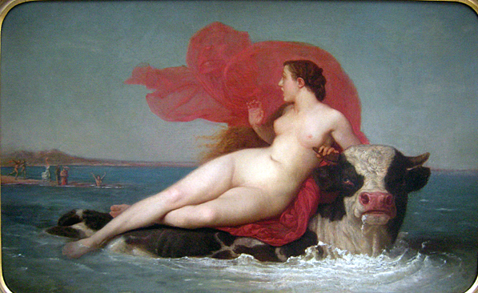
23. El rapto de Europa. Louis Frederic Schuetzenberger. 1825-1903. Museo de Bellas Artes de Arras. Norte-Pas-de Calais. Francia.

Slide 7
23. El rapto de Europa. Louis Frederic Schuetzenberger. 1825-1903. Museo de Bellas Artes de Arras. Norte-Pas-de Calais. Francia.
Autor y comentario artístico:
Louis-Frédéric Schützenberger fue alumno de Guerin en Estrasburgo, y Paul Delaroche y Charles Gleyre en la Escuela de Bellas Artes de París. Vivió en Roma entre 1861 y 1862 y, de vuelta en París, se mudó al edificio apodado El té Box. Hijo mayor del cervecero Schutzenberger, famoso propagador de las muchas innovaciones útiles y audaces. Esos bebedores tienen el recuerdo de un pequeño individuo que, armado con un pedazo de tiza, reproducía en las mesas, no sólo los ciervos, liebres, perdices apilados en el suelo en aquellos días felices de cacerías milagrosos, sino también a los cazadores. Entre los clientes habituales de la casa estaba el pintor Guéri y en su estudio recibió las primeras nociones de dibujo. Así se produjo su interés por la corrección del dibujo, la anatomía y por las leyes de la perspectiva. Destacó por la facilidad con la que se acercó a todos los géneros. Además de sus grandes cuadros de historia, nos ha legado muchos paisajes en los que se reproducía el Rin con una fidelidad poco común. Sus paisajes tienen un sello muy particular. Fue criticado por no estar dedicado a una especialidad como lo han hecho tantos maestros con honra y provecho.

Slide 8
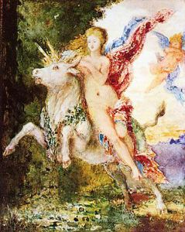
24. El rapto de Europa. Acuarela. 1869. Gustave Moreau. 1826-1898. Museo Gustave Moreau. París.

Slide 9
24. El rapto de Europa. Acuarela. 1869. Gustave Moreau. 1826-1898. Museo Gustave Moreau. París.
Autor y comentario artístico:
Gustave Moreau (París, 6 de abril 1826 - íd., 18 de abril de 1898) fue un pintor francés, precursor del Simbolismo y célebre por su estética decadente. En las primeras obras de Moreau son destacables las influencias de Ingres, en el tratamiento de la anatomía, especialmente masculina, y de Delacroix, en cuanto a la elección de temáticas exóticas, a través de su mentor Théodore Chassériau, quien había sido discípulo de ambos. Con el tiempo, la obra de Moreau va concediendo menor importancia a la línea y más al colorido. El mundo de Moreau está poblado de adolescentes andróginos y mujeres fascinantes y perversas. Muestra también una cierta predilección por lo monstruoso. Es patente su interés por lo oriental tanto en la elección de los temas como en la ambientación decadente de sus cuadros.
Moreau, puede considerarse precursor del Simbolismo. Su influencia es decisiva en artistas emblemáticos del movimiento como Odilon Redon. Su obra posee una textura onírica que hizo que fuese revalorizada, ya en el siglo XX, por los surrealistas.
Aunque Moreau rechazó siempre ser un pintor literario, debe destacarse el impacto que su obra causó entre literatos tan relevantes como Théophile Gautier o J. K. Huysmans, entre muchos otros, atraídos por su estética simbolista y decadente.

Slide 10
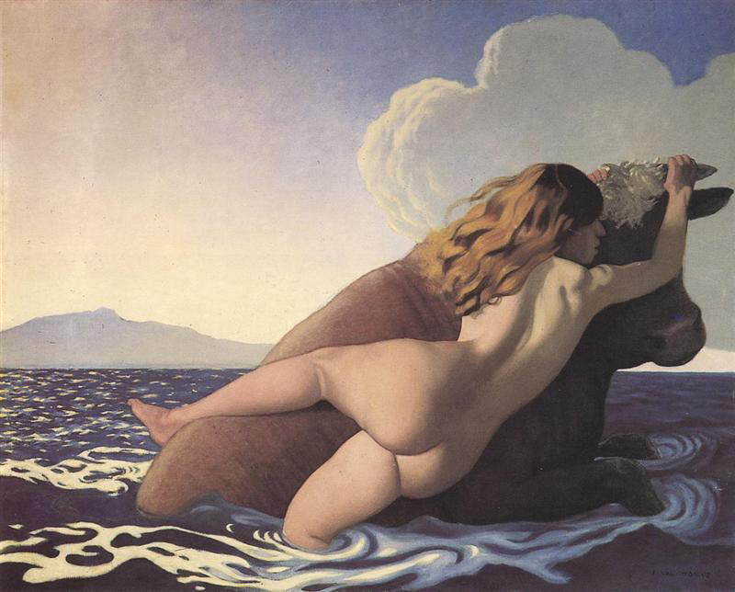
25. El rapto de Europa. Félix Vallotton. 1865-1925. Kunstmuseum de Berna.

Slide 11
25. El rapto de Europa. Félix Vallotton. 1865-1925. Kunstmuseum de Berna.
Autor:
Félix Vallotton (Lausana, 28 de diciembre de 1865 – París, 29 de diciembre de 1925) fue un pintor y grabador de origen suizo, miembro del grupo de los Nabis que a finales del siglo XIX enlazó las novedades de los post-impresionistas con la nueva generación vanguardista de principios del XX. En sus primeros años se interesó por el retrato.
Comentario artístico:
Deformaba sutilmente el cuerpo humano y representaba, en colores planos y una atrevida simplificación, escenas domésticas y burguesas supuestamente distendidas pero con una tensión y una soledad palpables. En las obras del pintor y grabador suizo cada figura humana, aunque en una situación de comodidad física, parece tener problemas para comunicarse con los que le rodean y esa extrañeza se traslada también a la forma. El artista se unió en París al grupo de pintores posimpresionistas de los Nabis, que a finales del siglo XIX exploraban el poder del color liberándolo de gradaciones y sombras, para que luciera en toda su autenticidad, en manchas de sencillos tonos que sometieran a la figura. Luego llegó su matrimonio en 1899 con Gabrielle Rodrigues-Henriques, una joven viuda con tres hijos y más dinero del que podría gastar en toda su vida. Con el desahogo financiero el arte de Vallotton se tornó suave, más luminoso y delicado, pero no perdió las venenosas referencias al aislamiento, a la idea superficial de la respetabilidad y a la melancolía.

Slide 12
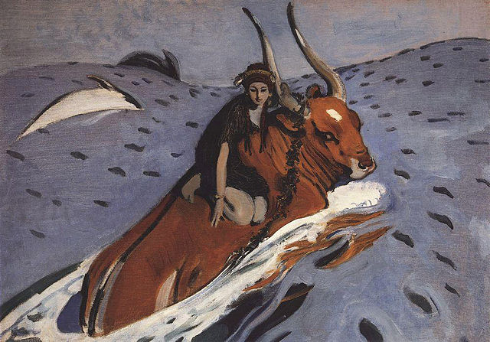
26. El rapto de Europa. 1910. Valentin Serov. 1865-1911. Museo de San Petersburgo.

Slide 13
26. El rapto de Europa. 1910. Valentin Serov. 1865-1911. Museo de San Petersburgo.
Autor:
Valentín Aleksándrovich Serov nació el 19 de enero de 1865 y murió el 5 de diciembre de 1911. Nació en el seno de la familia del famoso compositor ruso Alexander Serov. En Munich tomó lecciones del artista K. Kepping. En 1874, se trasladó a París, donde visitó regularmente el estudio de Ilya Repin. En 1875 vivió en Abramtsevo, la finca del magnate industrial y mecenas Savva Mamontov, donde artistas, músicos y actores eran siempre bienvenidos. Creció en el ambiente de constante creatividad que caracteriza a los Mamontovs. Recibió una educación profesional desde la infancia y pronto demostró ser un dibujante muy precoz.
Comentario artístico:
En 1907 Valentín Serov viajó a Grecia y visitó Creta. Allí estudió la arcaica cultura griega y pudo ver los lugares en donde surgieron los mitos de dioses y héroes. A raíz de las impresiones recibidas en este viaje surgió esta obra “El rapto de Europa” en la que quiere mostrar una Finlandia en torno a su mitología, como modo de crear una identidad nacional. Un tratamiento de la paleta como tempera nos brinda un colorido empastado y carente de tonos, sin caer en lo naïf, gira en lo primario.

Slide 14
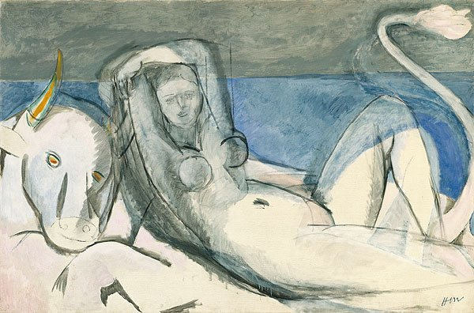
27. El rapto de Europa. 1929. Matisse. 1869-1954.

Slide 15
27. El rapto de Europa. 1929. Matisse. 1869-1954.
Autor:
Henri Émile Benoît Matisse (31 de diciembre de 1869 - 3 de noviembre de 1954) fue un pintor francés conocido por su uso del color y por su uso original y fluido del dibujo. Comenzó a pintar en 1889, cuando convaleciente de una apendicitis su madre le lleva elementos para pintar. Según dijo de este momento de su vida que descubrió una especie de paraíso. Y a partir de entonces decide convertirse en artista plástico, a pesar de que esto decepcionó profundamente a su padre. Como dibujante, grabador, escultor, pero principalmente como pintor, Matisse es reconocido ampliamente, junto a Pablo Picasso como uno de los grandes artistas del siglo XX. Al inicio de su carrera se le identificó con el fauvismo y para los años 20 ya se había destacado por su maestría en el lenguaje expresivo del color y del dibujo, la cual desplegó en una inmensa producción que se extendió por más de medio siglo, y que consagró su reputación como una de las figuras centrales del arte moderno. Durante su trayectoria supo conjugar en sus obras la influencia de artistas como Van Gogh o Gauguin, con la de las cerámicas persas, el arte africano o las telas moriscas.
Comentario artístico:
Matisse comenzó los preparativos para esta pintura en Niza en el invierno y la primavera de 1926 y 1927, haciendo primero una caricatura a gran escala. Su tamaño e inusual objeto mitológico refleja un movimiento decisivo alejado de los interiores íntimos y naturalistas que habían caracterizado sus pinturas en años anteriores
El cambio en el estilo bien puede haber sido asociada como tantas veces lo fue en la carrera de Matisse, con un cambio de estudio.
Esta pintura ocupa una vez más el tema del desnudo de reposo que le preocupaba lo largo de su carrera, y sobre todo en la década de 1920, no sólo en sus dibujos, sino también en sus pinturas, grabados y esculturas.

Slide 16
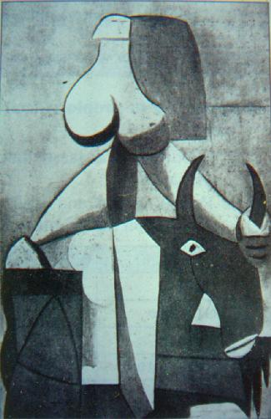
28. El rapto de Europa. 1946. Picasso.1881-1973.

Slide 17
28. El rapto de Europa. 1946. Picasso.1881-1973.
Autor:
Pablo Ruiz Picasso nació en Málaga, España el 25 de octubre de 1881 y murió en Mougins, Francia el 8 de abril de 1973. Conocido como Pablo Picasso, fue un pintor y escultor español, creador, junto con Georges Braque y Juan Gris, del movimiento cubista.
Es considerado desde el génesis del siglo XX como uno de los mayores pintores que participaron en movimientos artísticos que se propagaron por el mundo y ejercieron una gran influencia en otros grandes artistas de su tiempo. Laborioso y prolífico, pintó más de dos mil obras, presentes en museos y colecciones de toda Europa y del mundo. Además, abordó otros géneros como el dibujo, el grabado, la ilustración de libros, la escultura, la cerámica y el diseño de escenografía y vestuario para montajes teatrales. En lo político, se declaraba pacifista y comunista. Fue miembro del Partido Comunista de España y del Partido Comunista Francés.
Comentario artístico:
Representación enmarcada en la etapa artística del cubismo, es una composición al óleo y carboncillo sobre lienzo. Picasso, a pesar de su innovadora capacidad creativa, es muy sensible a la tradición mitológica y se inspira en ella para muchas de sus creaciones, otorgando un simbolismo a las figuras que propicia variadas interpretaciones. Una referencia iconográfica repetida es el gesto de Europa de asir el cuerno del toro.

Slide 18
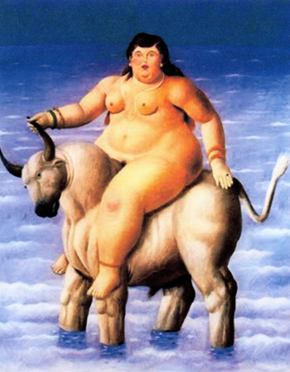
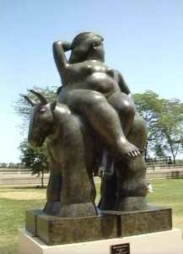
29. El rapto de Europa. Pintura y Escultura. Fernando Botero. 1932 –

Slide 19
29. El rapto de Europa. Pintura y Escultura. Fernando Botero. 1932 –
Autor:
Fernando Botero es un pintor, escultor y dibujante colombiano que nació en Medellín el 19 de abril de 1932. Las obras de su autoría llevan impreso un original estilo figurativo neorrenacentista contemporáneo, denominado por algunos como "Boterismo", el cual le da una identidad inconfundible y conmovedora a las mismas, y se caracterizan por la interpretación que da el artista a diversas temáticas universales (el ser humano, la mujer, el hombre, sus sentimientos, pasiones, dolores, creencias, vicios, costumbres, su cotidianidad, sus relaciones interpersonales, mitos, leyendas, manifestaciones culturales, así como dramas, acontecimientos y personajes históricos, sociales y políticos, hitos del arte, hasta objetos, animales, paisajes y la naturaleza en general), con una volumetría exaltada, que impregna de un especial carácter tridimensional, así como de fuerza y sensualidad a la obra, junto a una concepción anatómica particular, una estética que cronológicamente podría encuadrarse entre los años treinta a cuarenta en occidente, en temáticas que pueden ser contemporáneas o pasadas, pero con vocación universal, con un uso vivaz y magistral del color al estilo de la escuela veneciana renacentista y finos detalles de crítica mordaz, ironía y sutileza.

Slide 20
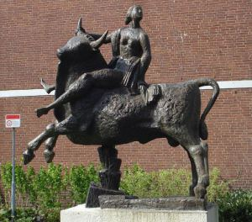
30. Zeus seduce a Europa. Escultura. La Haya.

Slide 21
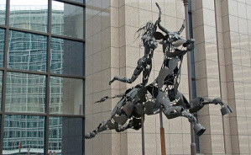
31. Zeus y Europa. Escultura. Consejo Europeo, Bruselas, edificio Justus Lipsius.

